Slide 1
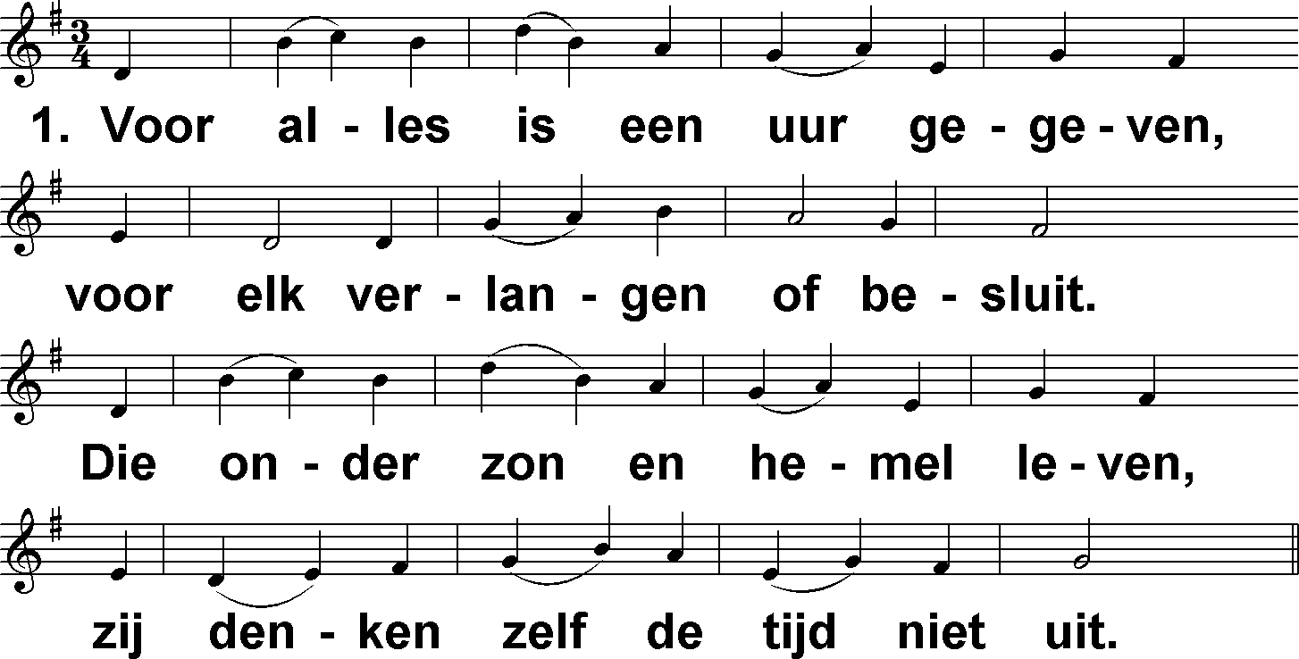
Voor alles is eenuur gegeven (DbdB) t. J.P. Kuijper; m. C.C. Scholefield

Slide 2
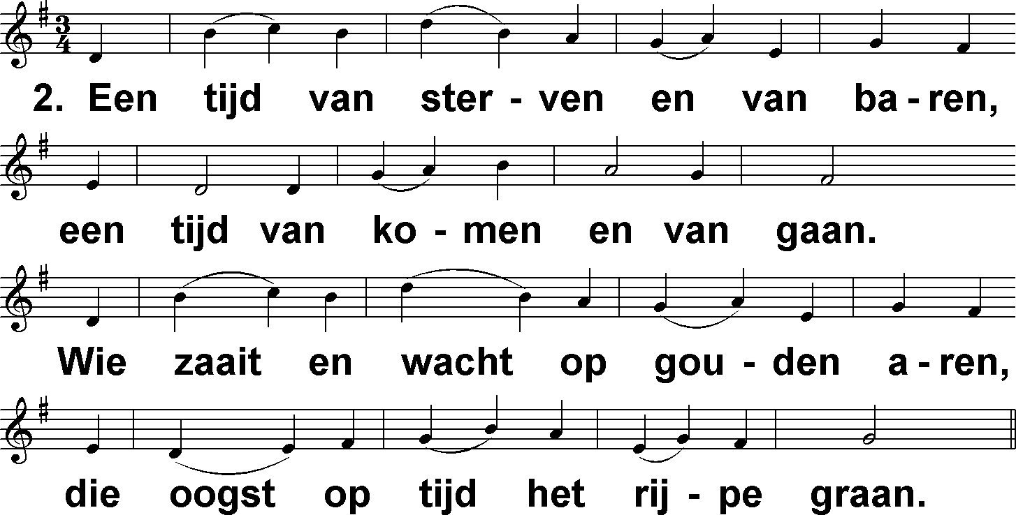
Voor alles is eenuur gegeven (DbdB) t. J.P. Kuijper; m. C.C. Scholefield

Slide 3
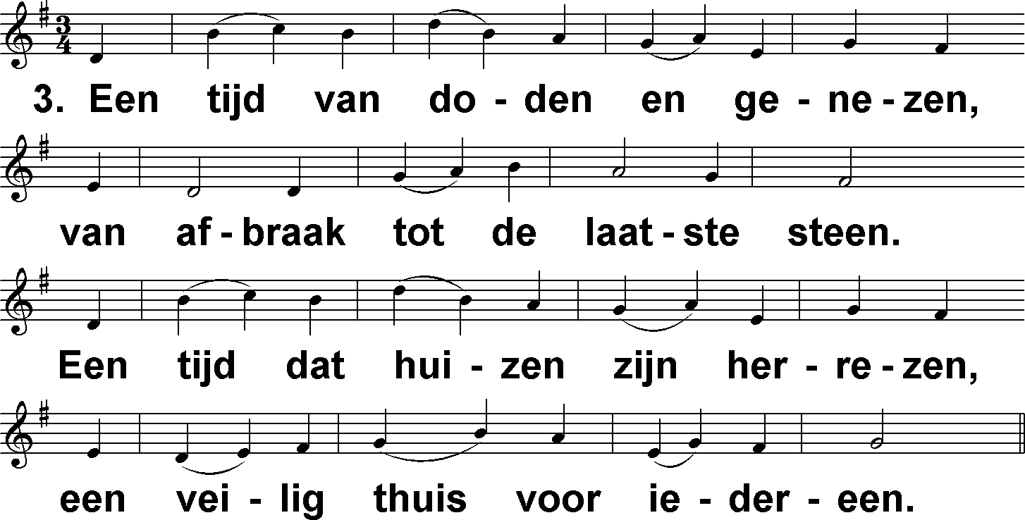
Voor alles is eenuur gegeven (DbdB) t. J.P. Kuijper; m. C.C. Scholefield

Slide 4
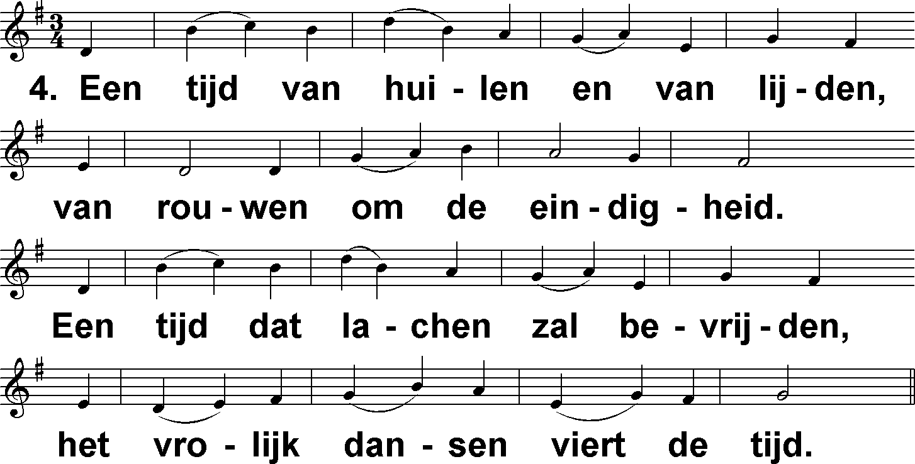
Voor alles is eenuur gegeven (DbdB) t. J.P. Kuijper; m. C.C. Scholefield

Slide 5
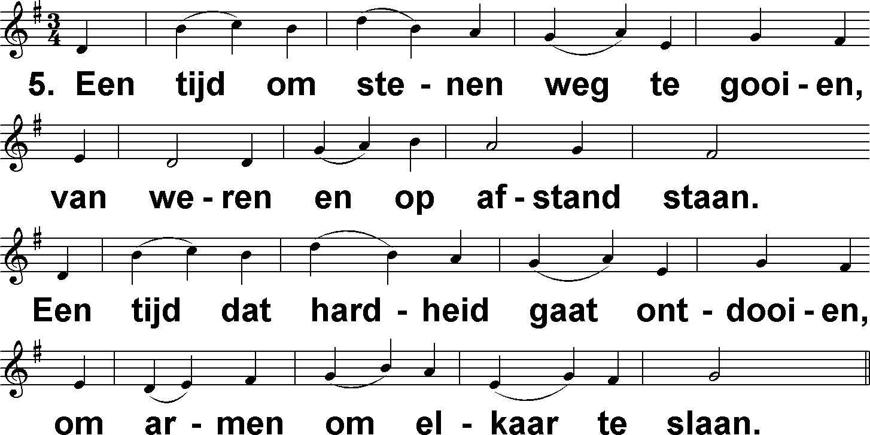
Voor alles is eenuur gegeven (DbdB) t. J.P. Kuijper; m. C.C. Scholefield

Slide 6
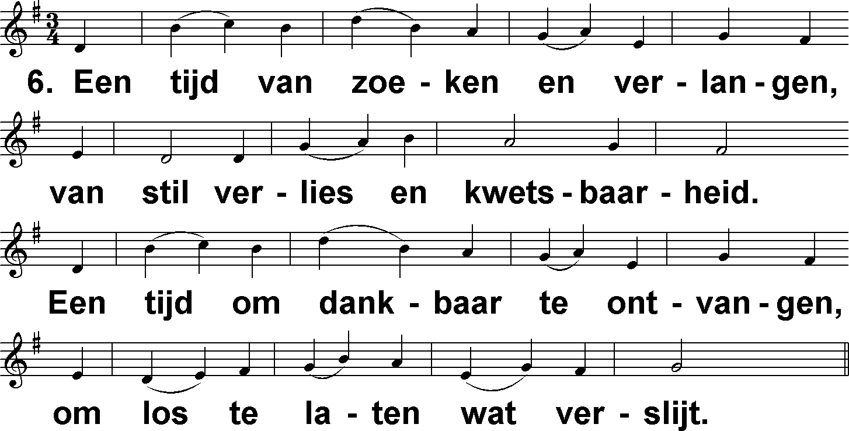
Voor alles is eenuur gegeven (DbdB) t. J.P. Kuijper; m. C.C. Scholefield

Slide 7
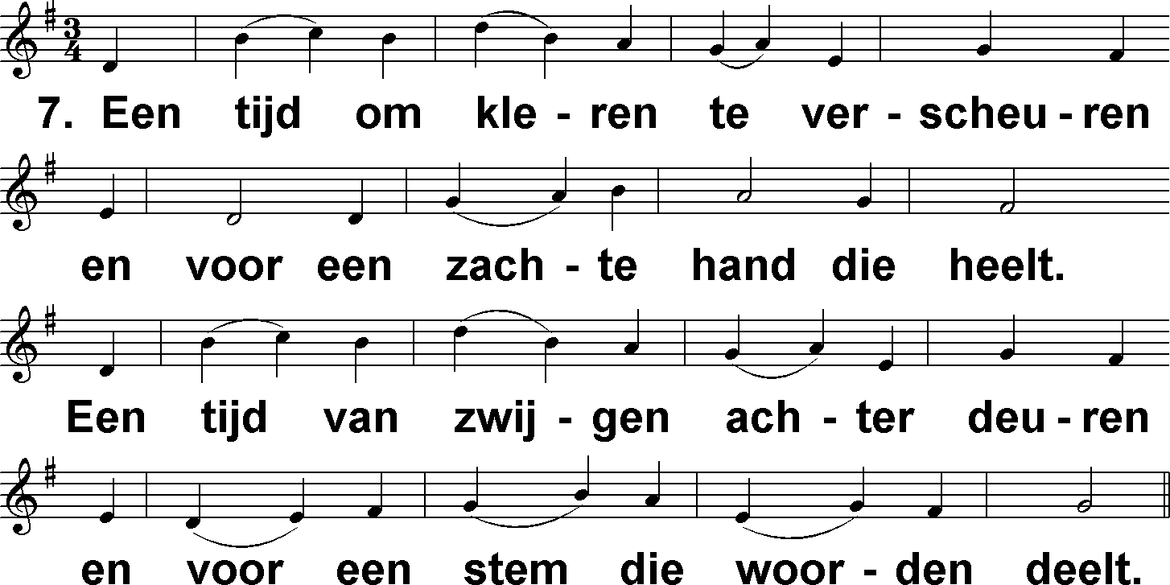
Voor alles is eenuur gegeven (DbdB) t. J.P. Kuijper; m. C.C. Scholefield

Slide 8
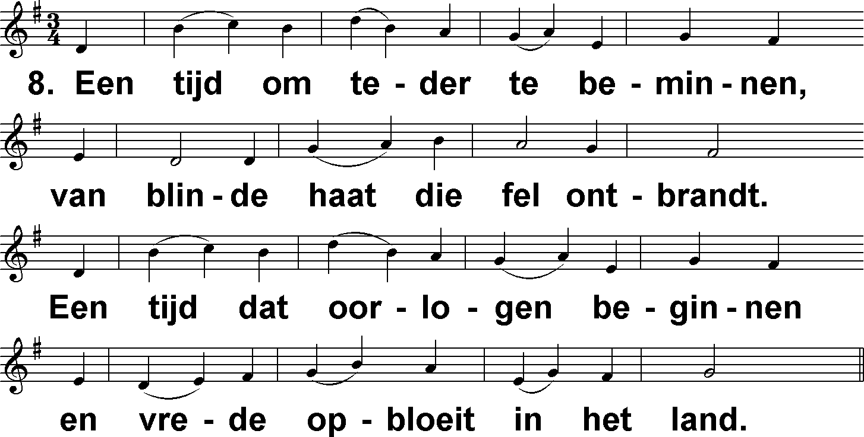
Voor alles is eenuur gegeven (DbdB) t. J.P. Kuijper; m. C.C. Scholefield

Slide 9
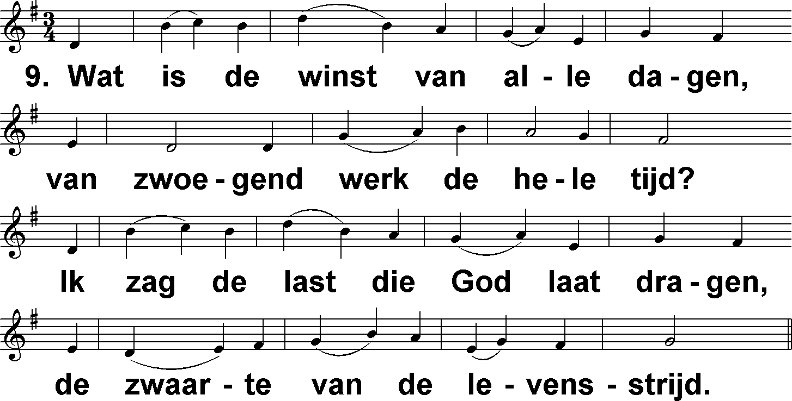
Voor alles is eenuur gegeven (DbdB) t. J.P. Kuijper; m. C.C. Scholefield

Slide 10
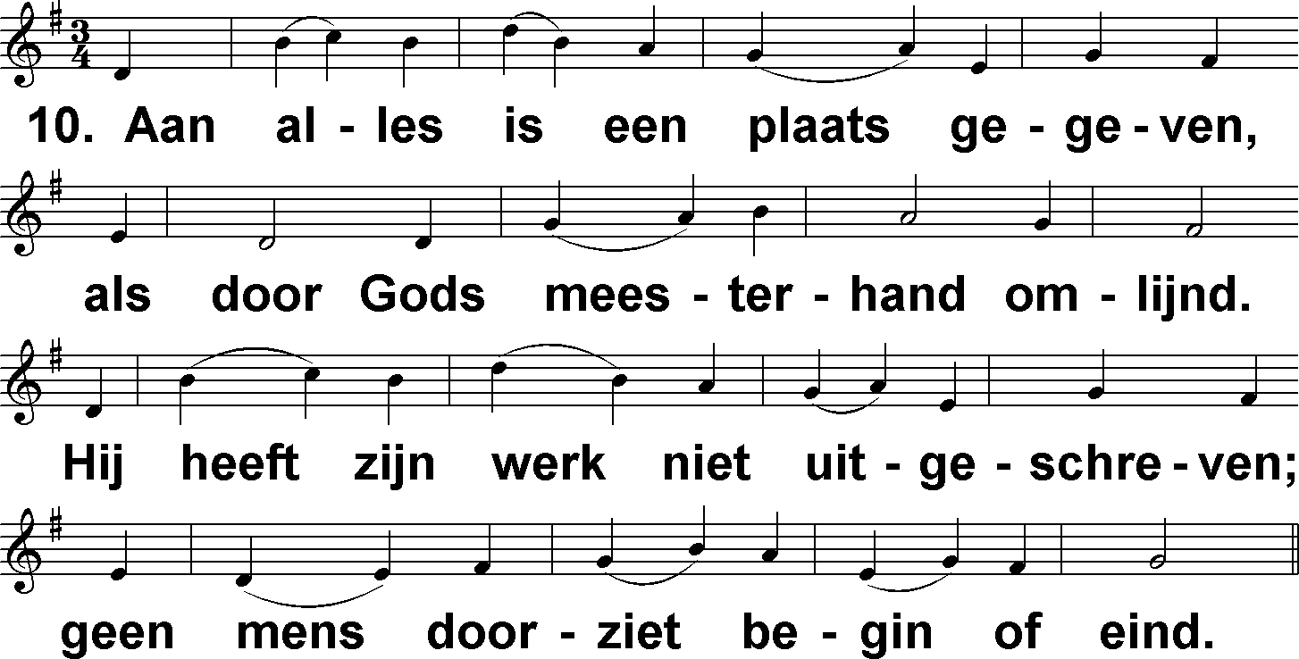
Voor alles is eenuur gegeven (DbdB) t. J.P. Kuijper; m. C.C. Scholefield

Slide 11
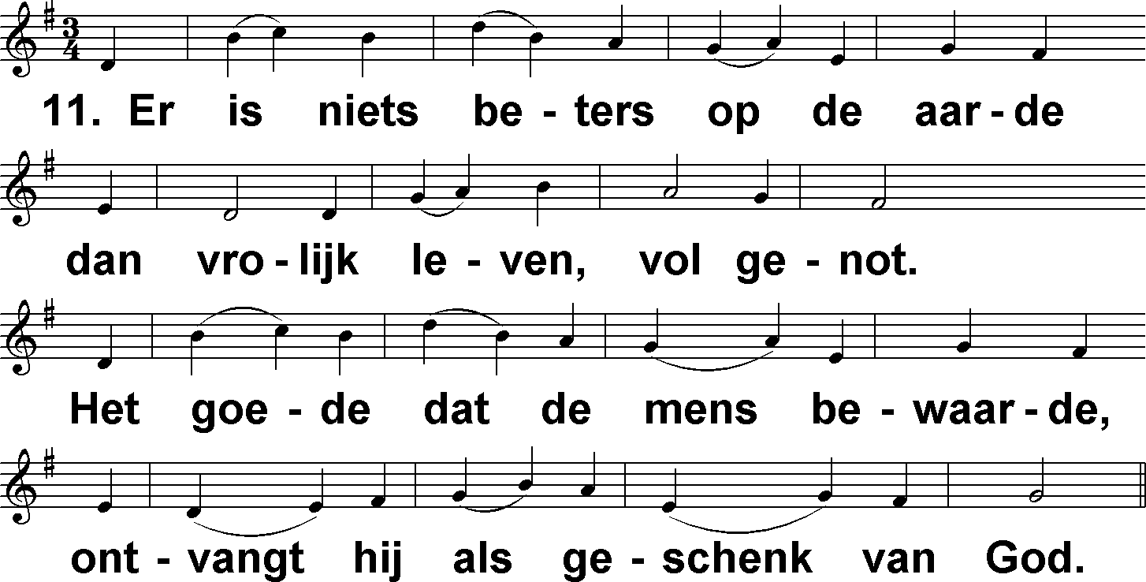
Voor alles is eenuur gegeven (DbdB) t. J.P. Kuijper; m. C.C. Scholefield

Slide 12
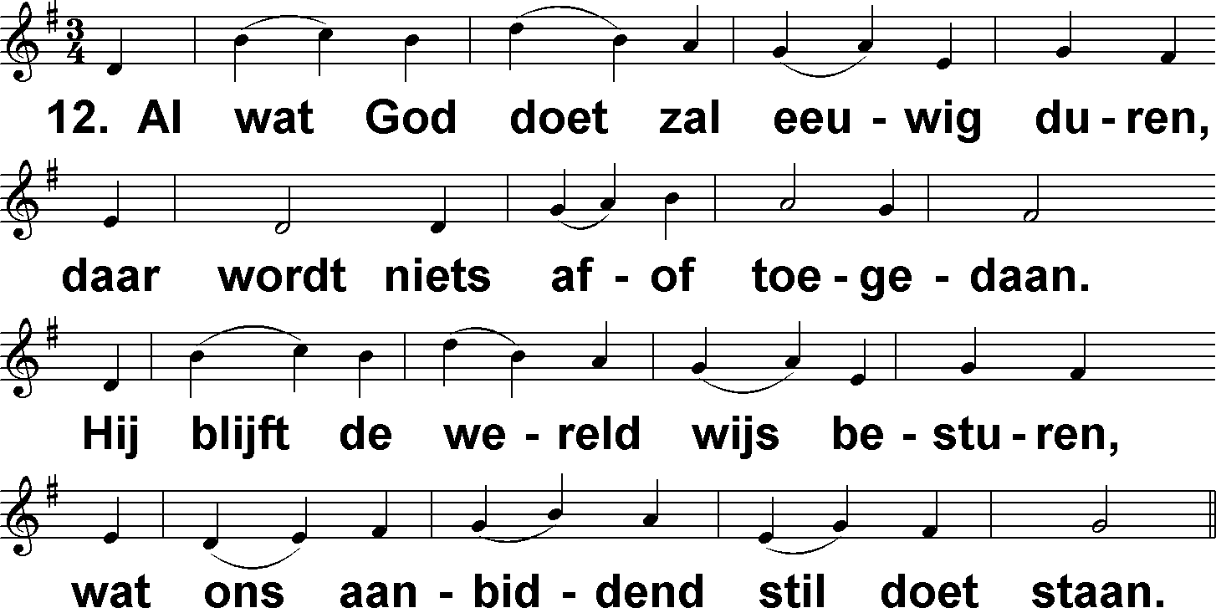
Voor alles is eenuur gegeven (DbdB) t. J.P. Kuijper; m. C.C. Scholefield

Slide 13
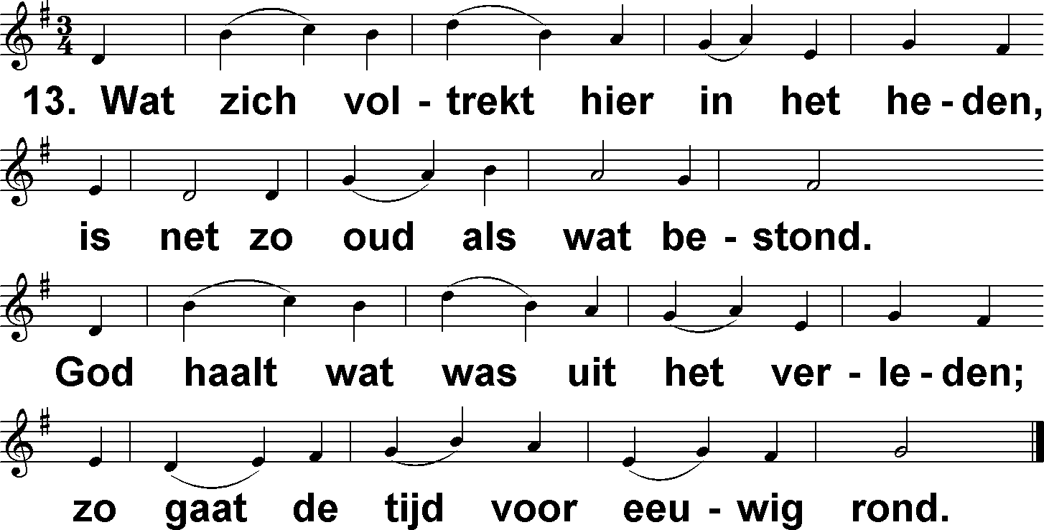
Voor alles is eenuur gegeven (DbdB) t. J.P. Kuijper; m. C.C. Scholefield

